Slide 1


高级编程（一）项目汇报
语音识别+机器翻译
易可可 徐越方洲 崔冰 余扬名

Slide 2
PART ONE
选题说明
功能简介
分工设置
项目周期结点

Slide 3

选题说明：
语音识别与机器翻译是行业内比较火热的两大模块。
多许新型公司，如科大讯飞等，都将这两大模块结合在了一起，发行了自己设计的自动翻译产品
我们小组经过讨论后决定，选取这两个大热模块，进行项目开发
Speech Recognition + Machine Translation

Slide 4
语音识别：
3种语言（中、英、法）
3种音频格式（wav、aiff、flac）
机器识别：
3种api（有道、必应、百度）
功能简介
语音识别和机器翻译的功能模块皆封装成类，方便调用和更新。
面向对象
支持中、英、法三种语言的语音识别和机器翻译功能。
代码可读性高
多语言
注释，差错处理完整而全面
多格式
支持wav、aiff、flac三种音频格式的语音识别。

Slide 5
分工设置
机器翻译
徐越方洲，易可可
功能合并及调试
语音识别
功能合并：
易可可，徐越方洲
调试：
全体组员
崔冰，徐越方洲，余扬名

Slide 6
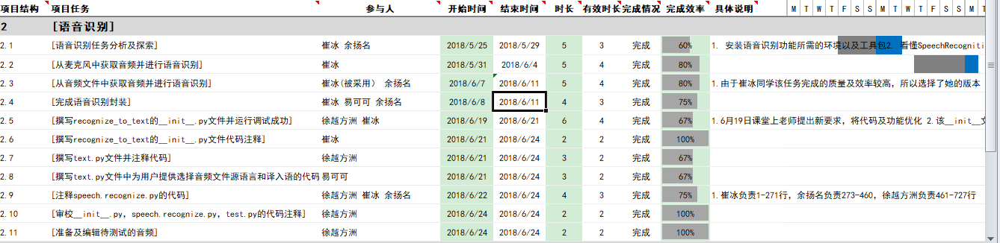
语音识别部分

Slide 7
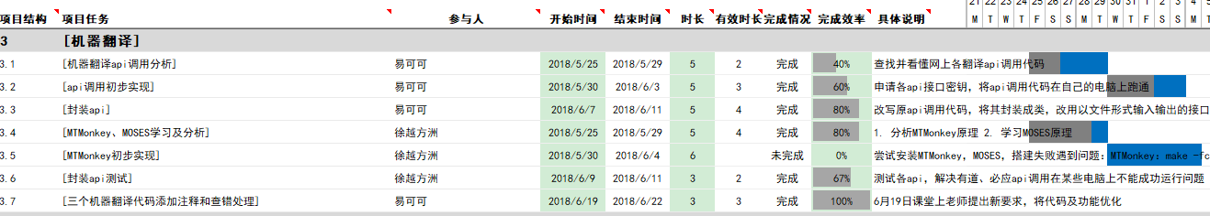
机器翻译部分

Slide 8
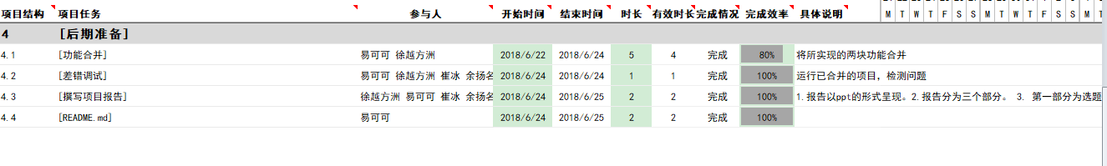
功能合并调试部分

Slide 9
2018/6/24——2018/6/26
功能合并及调试
项目总结
帮助文档撰写
2018/6/19——2018/6/24
语音识别+机器翻译功能优化，封装装，代码注释，差错处理完成
2018/5/25——2018/6/11
项目时间节点
语音识别+机器翻译功能初步实现
2018/5/16——2018/5/24
项目周期内，每阶段项目完成情况
前期准备阶段
任务分析、学习、讨论
确定分工

Slide 10
PART TWO
语音识别
程序重点 问题解决

Slide 11
从音频文件中识别语音
语音转文字
写入文件
（未封装）
与机器翻译进行结合
从麦克风中识别语音
语音转文字
写入文件
（未封装）
从音频文件中识别语音
语音转文字
（封装）
展望： 与麦克风输入进行结合

Slide 12
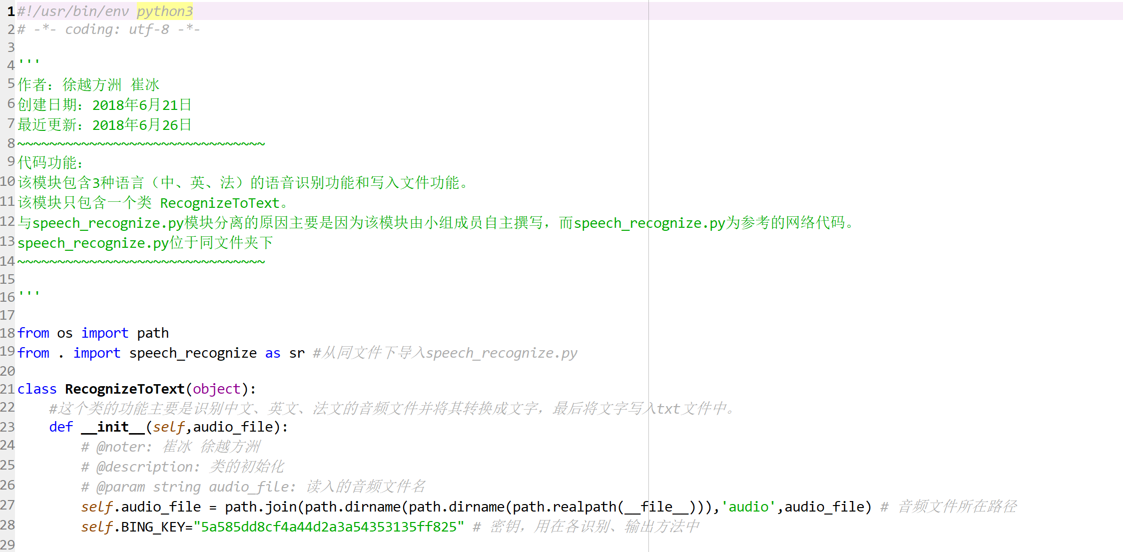
recognize_to_text.py

Slide 13
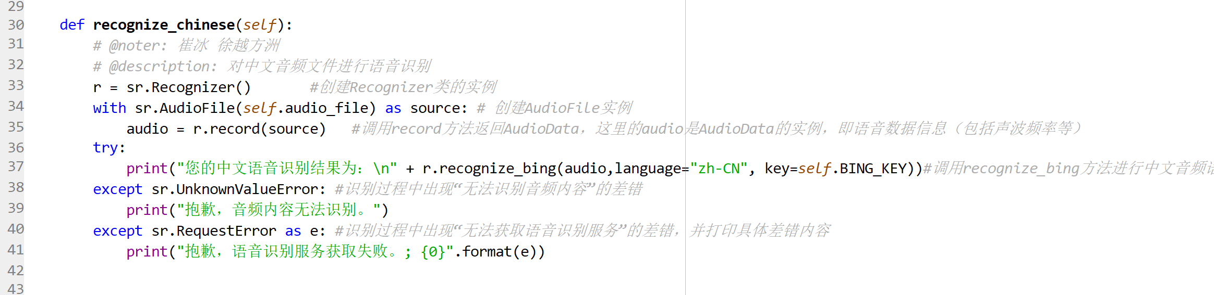
recognize_to_text.py

Slide 14
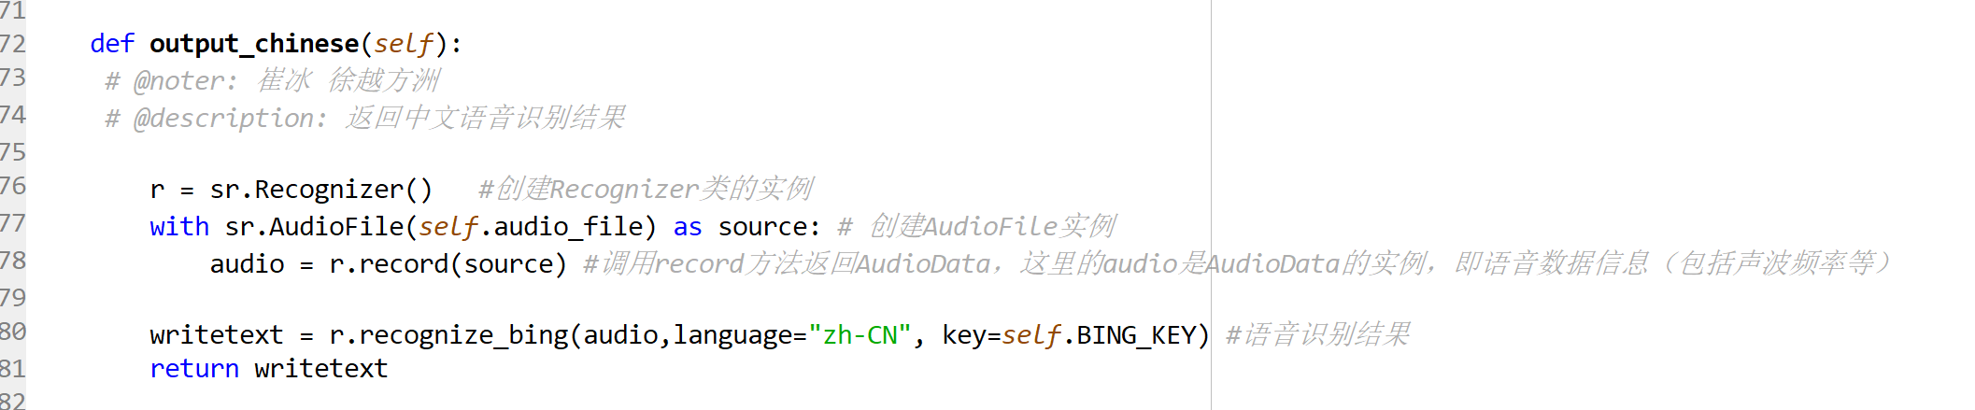
recognize_to_text.py

Slide 15
PART THREE
机器翻译
程序重点 问题解决

Slide 16
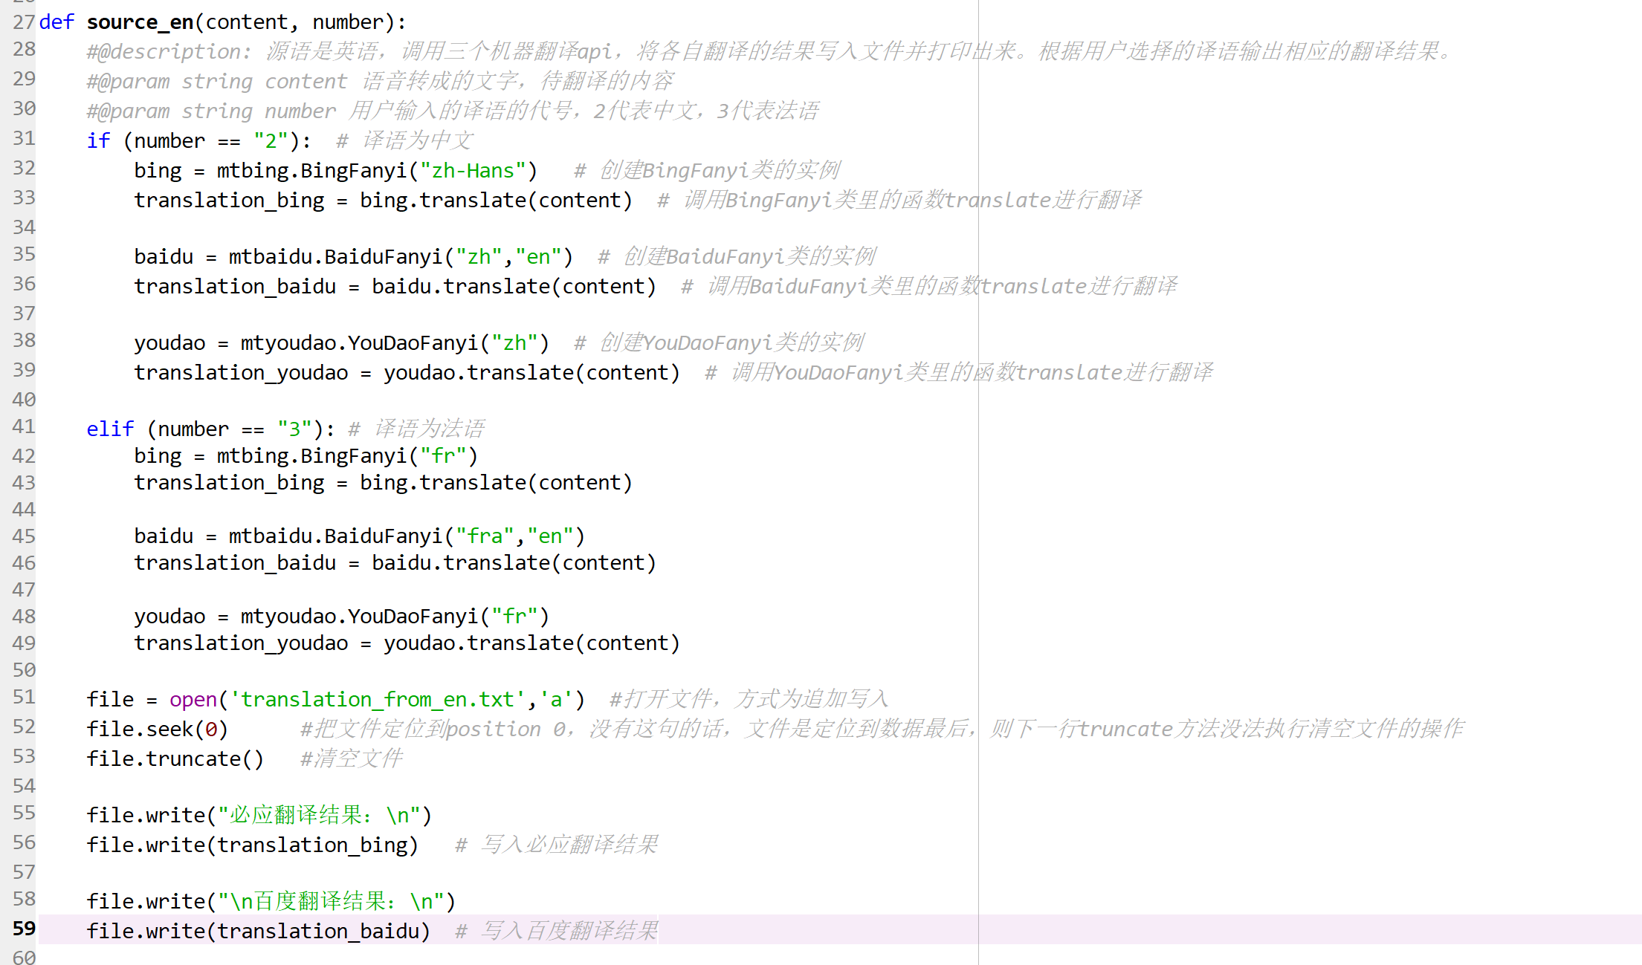
text.py

Slide 17
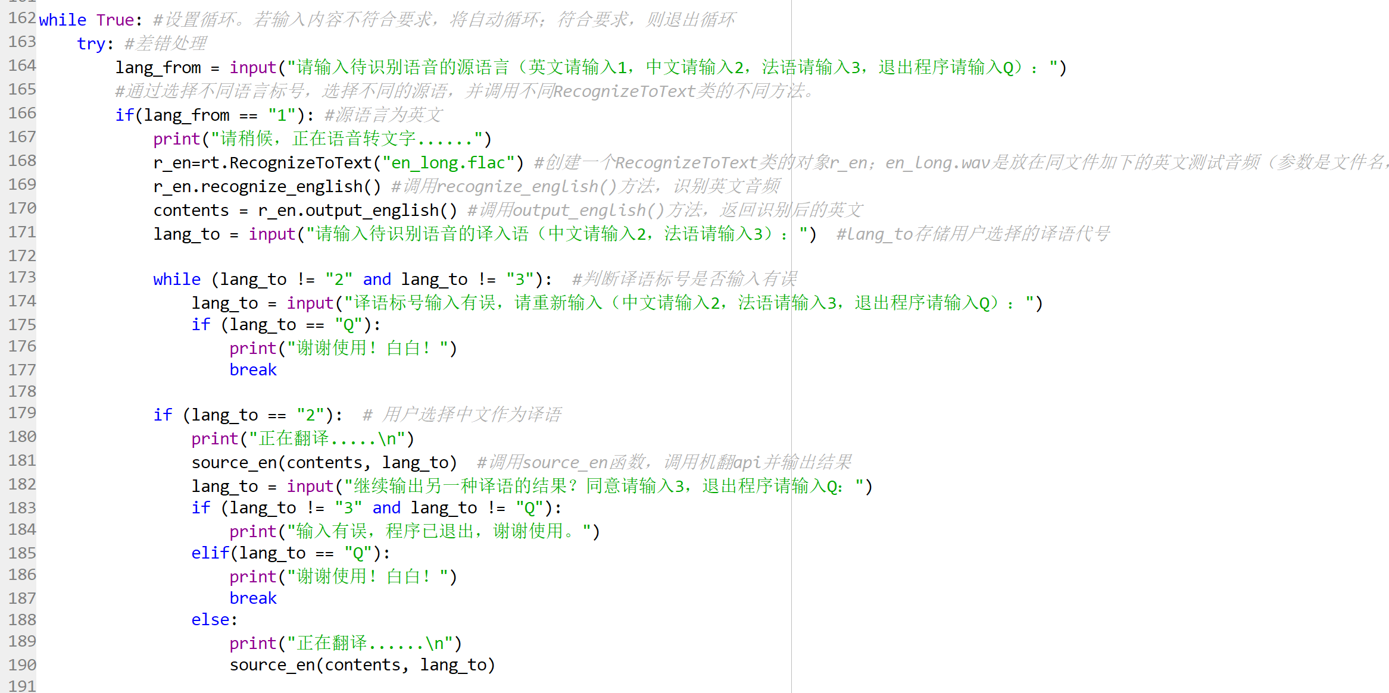
text.py

Slide 18
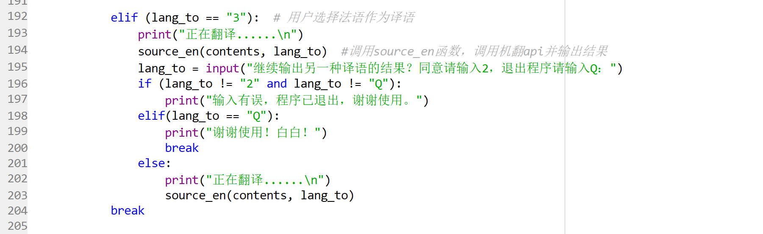
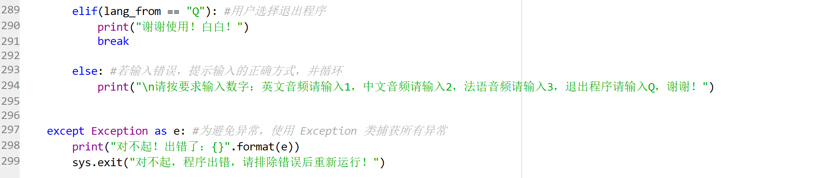
text.py

Slide 19
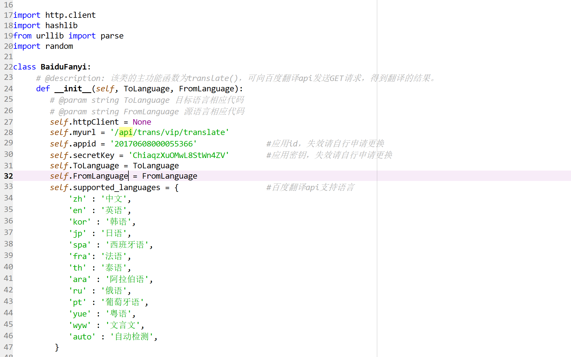
machine_translation_baidu.py

Slide 20
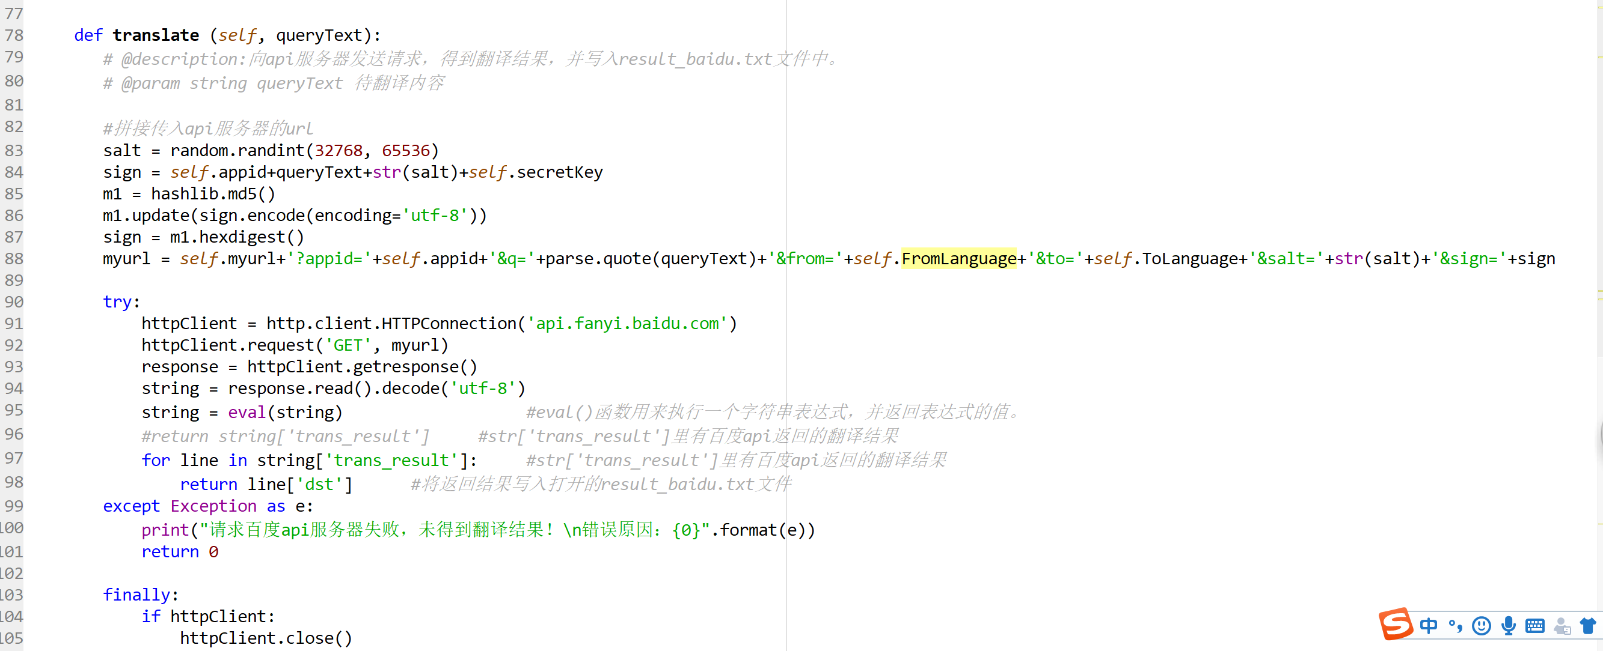
machine_translation_baidu.py

Slide 21
PART FOUR
项目展望

Slide 22
1
语音识别
与终端语音输入结合（有思路 未完成）
识别不同音频格式、不同采样率、不同采样宽度的音频对语音识别的影响
识别时长

Slide 23
2
机器翻译
与 MTMonkey 结合（框架）
三个api对比，测试翻译效果，选取特定领域语料最佳翻译……
总体：实现更多语种的语音识别+机器翻译

